Slide 1
Reto Liderly
Automatización del sistema de cotizaciones y gestión de descuentos de la universidad learning force
Por Ulises Jiménez Sabido

Slide 2
Objetivos
Implementación de objetos estándar y/o personalizados para gestionar la información de los estudiantes y de las cotizaciones.
Automatizar el sistema de cotizaciones, esto incluye: -Calcular el costo de la inscripción, teniendo en cuenta el costo de las materias, la cantidad de estas y el método de pago. -Calcular y aplicar los descuentos necesarios, teniendo en cuenta las becas del estudiante -Enviar automáticamente un correo al estudiante, con un PDF adjunto que incluye información de la cotización
Aplicar reglas de validación para mantener la integridad de los datos.

Slide 3
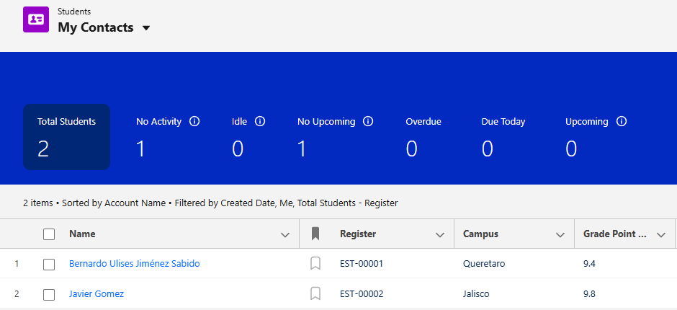
Solución implementada
Se utilizaron los objetos Contact y Contract, los cuáles ya incluyen campos útiles para la gestión de estudiantes y sus cotizaciones, tales como el nombre, la fecha de nacimiento, el email, etc. Adicionalmente, ambos objetos está relacionados (un contacto puede tener muchos contratos). Únicamente se añadieron los campos personalizados necesarios para este caso.

Slide 4
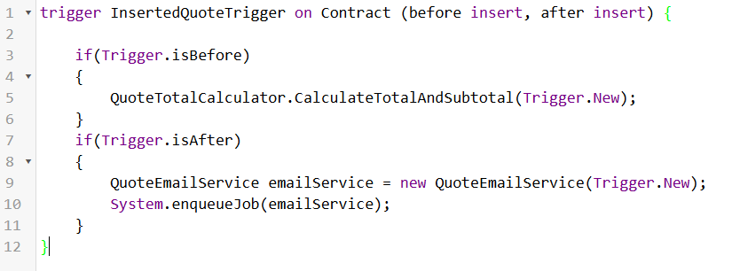
Solución implementada
Gran parte de la solución recae en un trigger que se ejecuta antes Y después de insertar un registro del objeto Contract. Antes de insertar el registro, el trigger llama a un handler que calcula el costo subtotal y el costo total de la cotización. Después de insertar el registro, el trigger invoca un servicio que se ejecuta de forma asíncrona, el cuál envía un PDF con información de la cotizacón al correo del estudiante. El trigger puede manejar registros insertados en bulk.

Slide 5
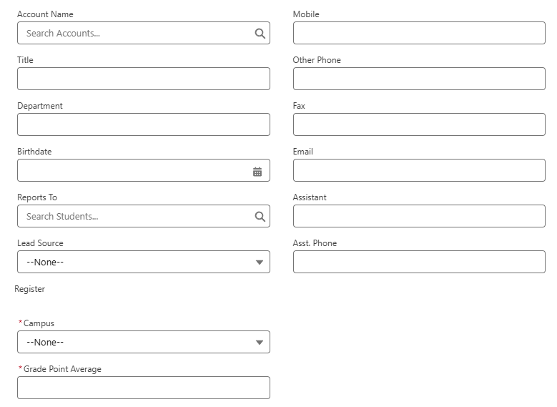
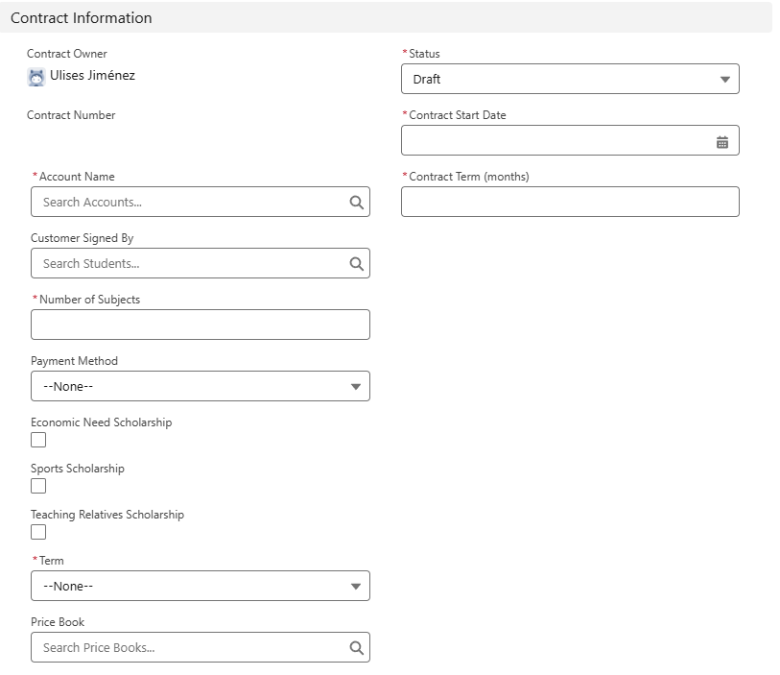
Demostración de funcionalidades
Formulario de inserción de estudiante
Formulario de inserción de cotización

Slide 6
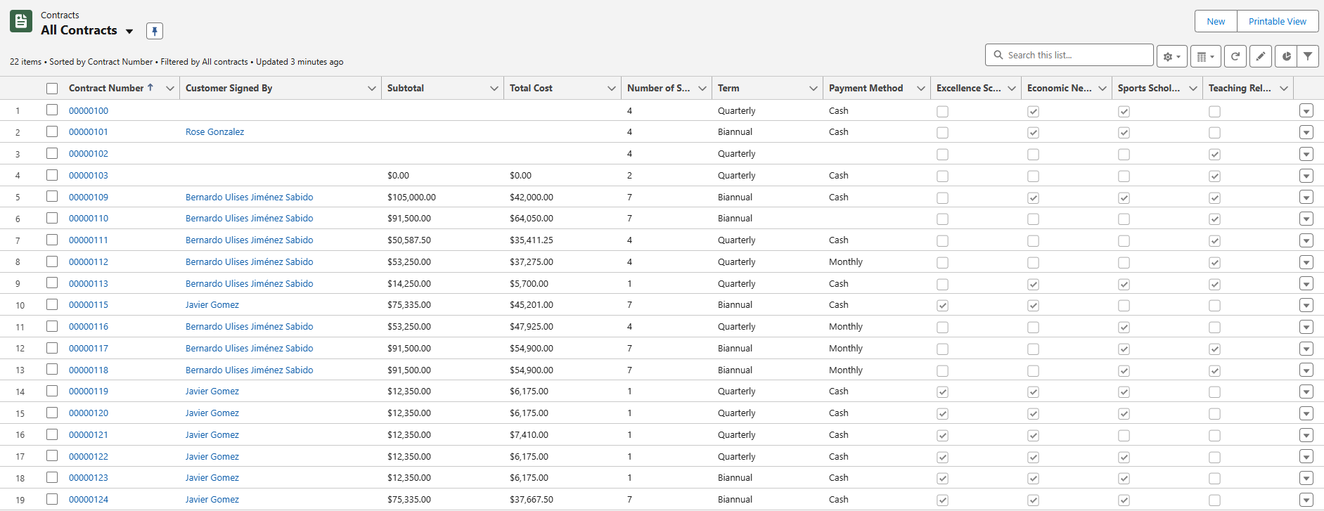
Demostración de funcionalidades
Lista de cotizaciones

Slide 7
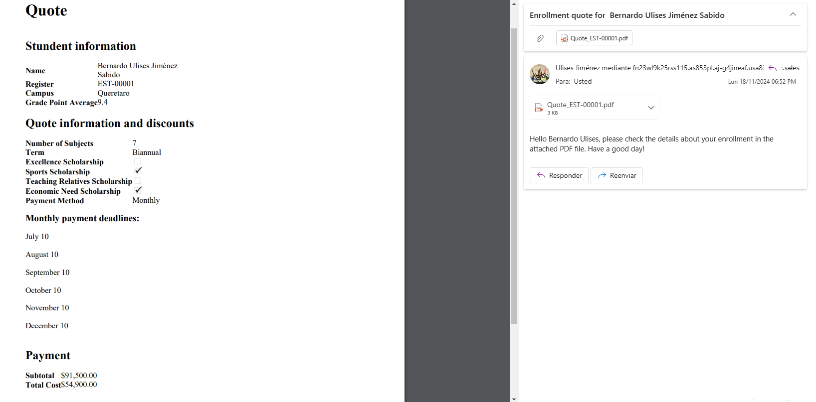
Demostración de funcionalidades
PDF Enviado

Slide 8
Reflexiones del proceso de desarrollo
Lecciones aprendidas: -Desarrollo de soluciones de forma creativa -Manejo de estructura de datos -Enfocarse en mantener simples las soluciones
Lecciones reforzadas: -Desarrollo de triggers, apex asíncrono, callouts y handlers -Visualforce -Creación de objetos y campos personalizados
Lecciones a mejorar: -Interfaz de usuario -Formato de Visualforce

